Slide 1





ESOS OJOS
TAN HERMOSOS

Slide 2
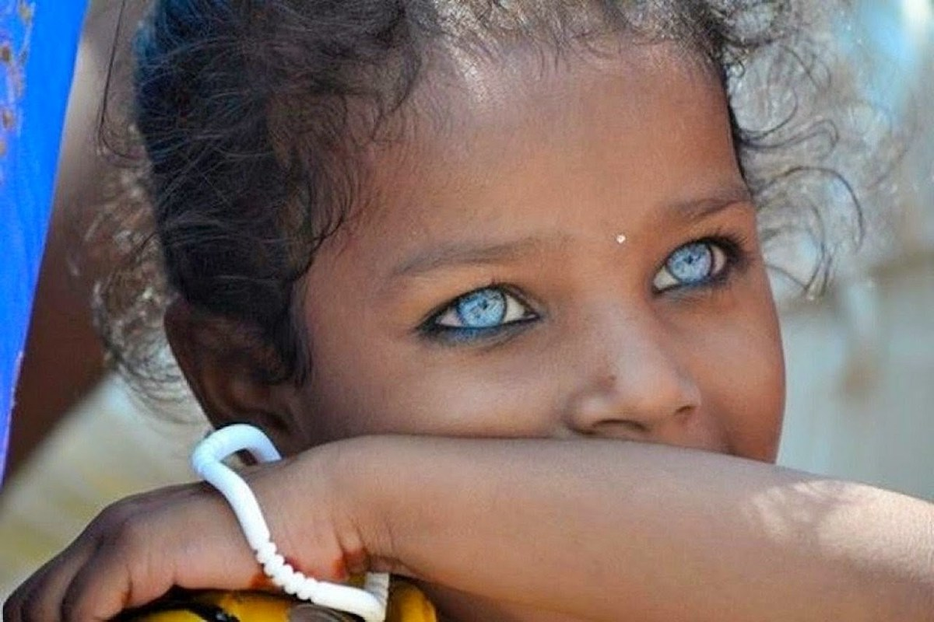
Con sus expresiones faciales abiertas e inocentes, podemos afirmar que los ojos de los niños son hermosos. Sin embargo, no podemos obviar el hecho de que estos niños tienen unos ojos muy especiales.

Slide 3
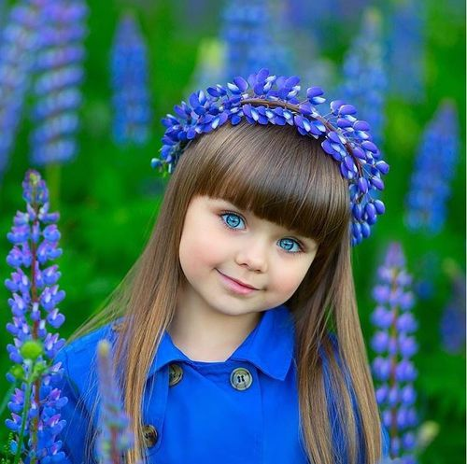
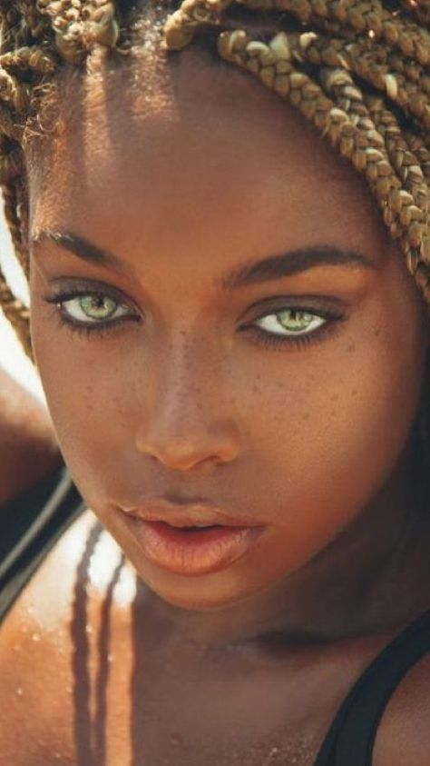

Slide 4

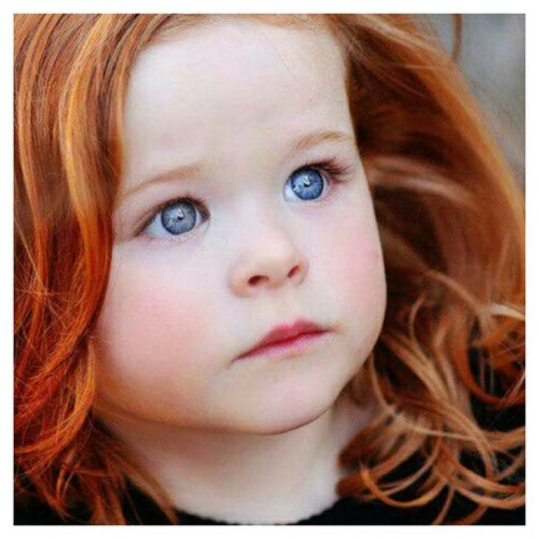
ESTOS OJOS SE VEN UN POCO DIFERENTES. REALMENTE CAMBIAN CUANDO LOS MIRAS DESDE CIERTO ÁNGULO. ¡AL MISMO TIEMPO, PARECEN TAN SINCEROS E INOCENTES!

Slide 5
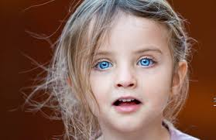

Slide 6
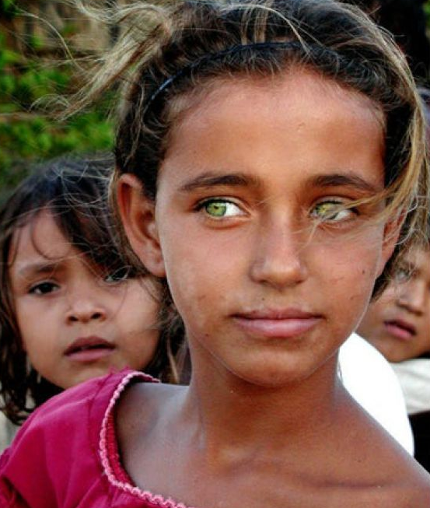

ESTOS OJOS TIENEN UN COLOR Y UNA FORMA MUY RAROS, PERO ES COMPLETAMENTE REAL Y PUEDE DEJARTE SIN ALIENTO. ADEMÁS, EXTRAÑAMENTE COMIENZAS A SENTIR LO QUE ESTA CHICA ESTÁ SINTIENDO.

Slide 7
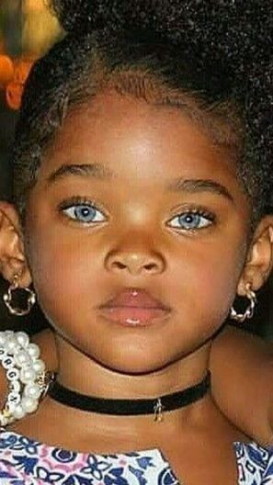
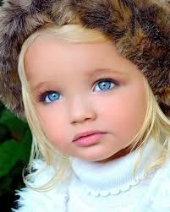

Slide 8
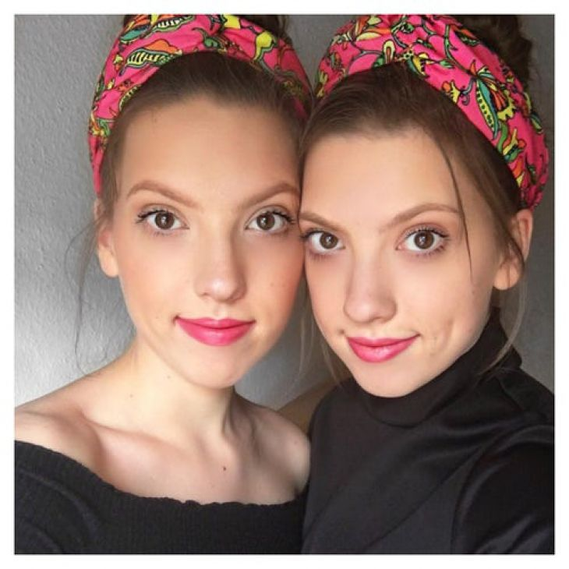
ESTOS SON PROBABLEMENTE LAS HERMANAS MÁS BELLAS CON LOS OJOS MÁS HERMOSOS. OBSERVE LA FORMA Y EL TAMAÑO, EL COLOR Y LA PROFUNDIDAD QUE PODRÍA OBSERVAR DURANTE AÑOS.

Slide 9
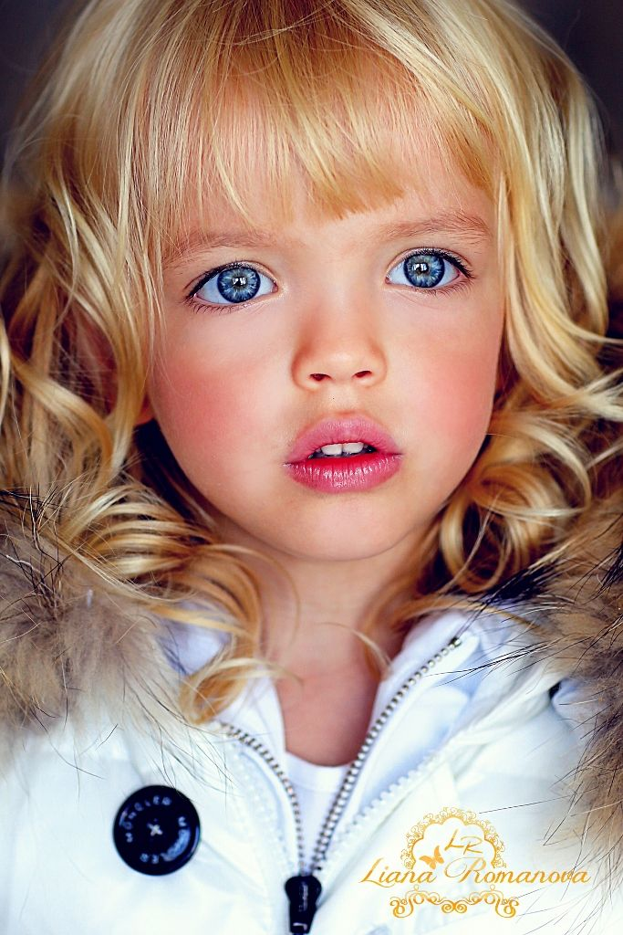

Slide 10
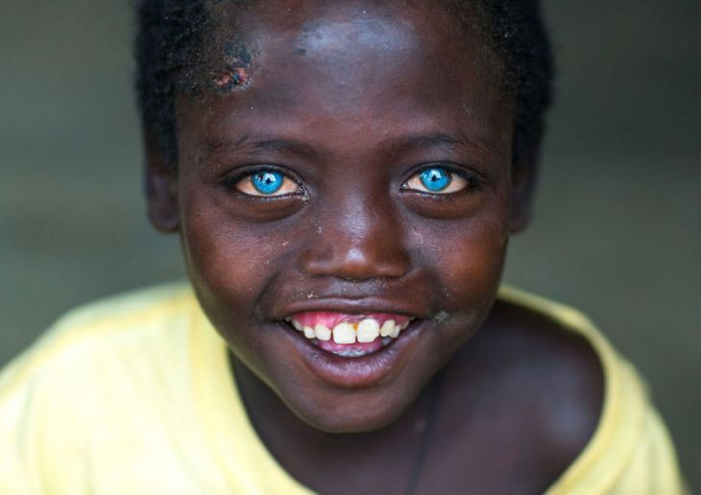
PROBABLEMENTE DIRÍAS QUE ESTOS SON LOS OJOS MÁS AZULES QUE JAMÁS HAYAS VISTO. SE VE MARAVILLOSO CON LA SONRISA SINCERA DE UN NIÑO AFRICANO.

Slide 11
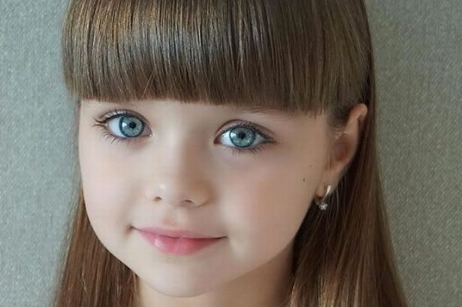

Slide 12
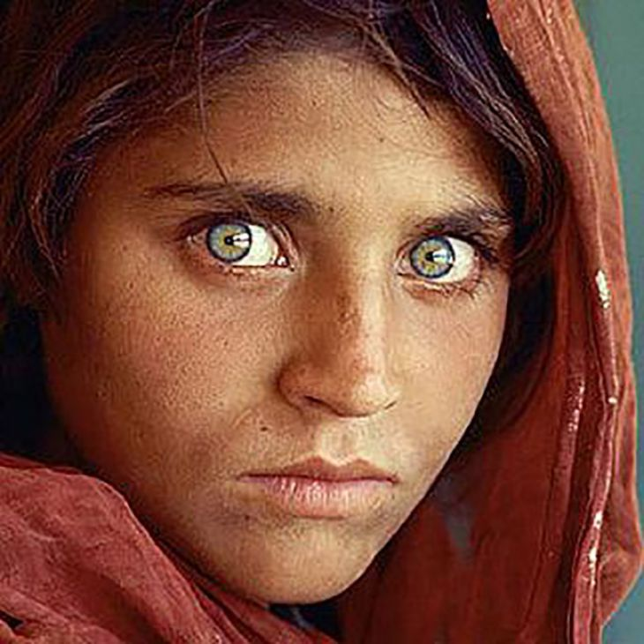
ESTA FAMOSA IMAGEN DE LA ÉPOCA DE GUERRA MUESTRA A UNA MUJER HERMOSA CON OJOS ASUSTADOS DEL COLOR QUE NO PODRÁS DESCRIBIR. DEJA TU PIEL TEMBLANDO SI CONOCES EL FONDO.

Slide 13
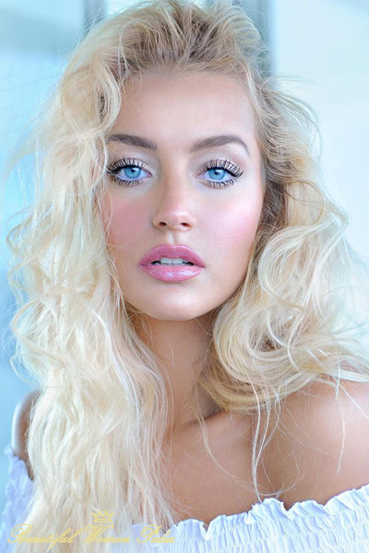
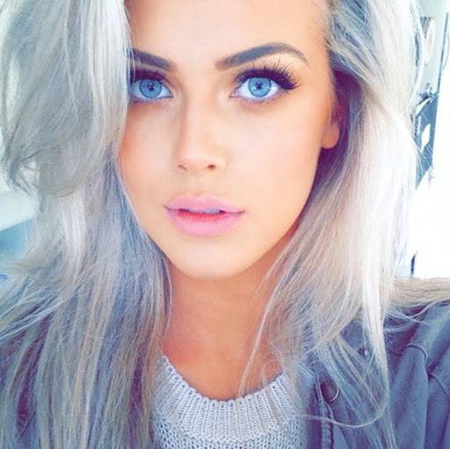

Slide 14
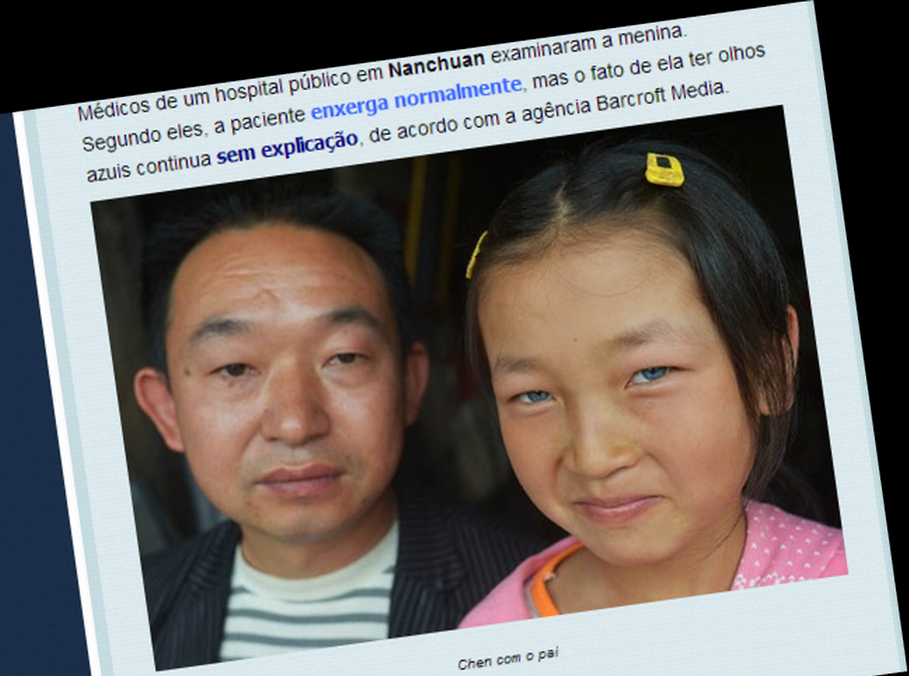
Niña china es llamada "alien" por sus inusuales ojos azules

Slide 15
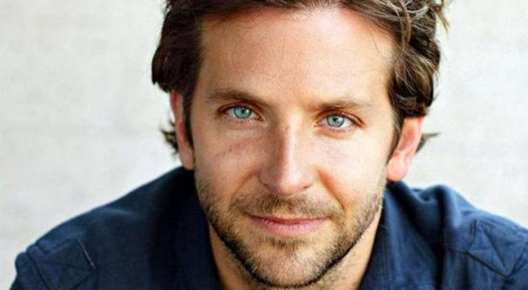
MIRANDO A LAS CELEBRIDADES, SOLEMOS PENSAR EN LENTES DE CONTACTO. PERO BRADLEY COOPER INSISTE EN QUE EL COLOR DE SUS OJOS ES COMPLETAMENTE NATURAL. PARECEN TAN PROFUNDOS QUE NO PUEDES RESISTIRTE A MIRARLO.

Slide 16
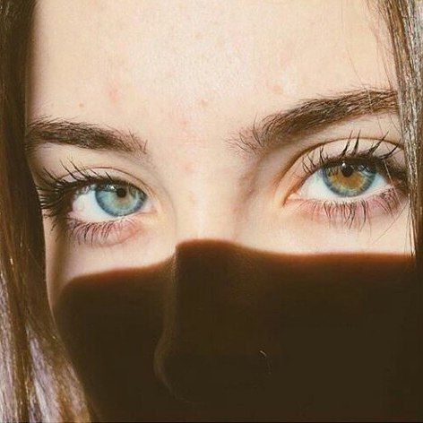

Slide 17
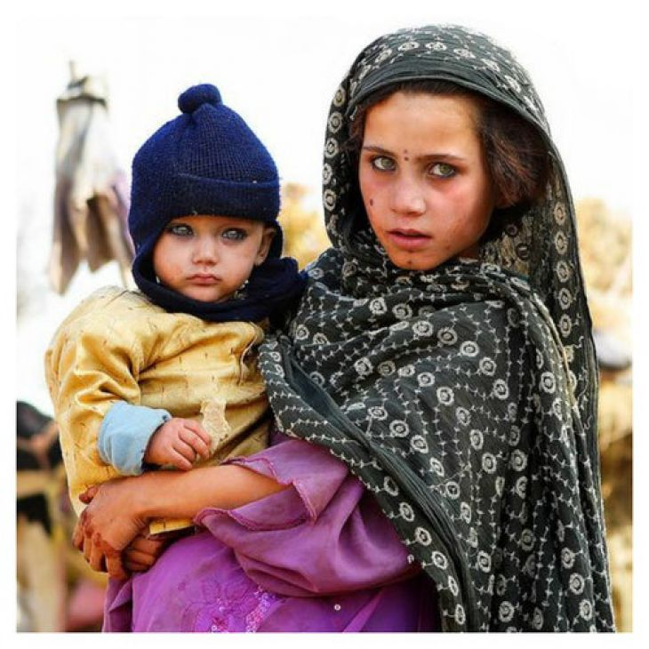
PROBABLEMENTE HAS ESCUCHADO QUE LOS OJOS SON EL ESPEJO DEL ALMA. EN ESTA IMAGEN LO VES VIVO. ESTOS HERMANOS ESTÁN MUY TRISTES DEBIDO A LA GUERRA Y TODOS LOS PELIGROS QUE EXISTEN.

Slide 18
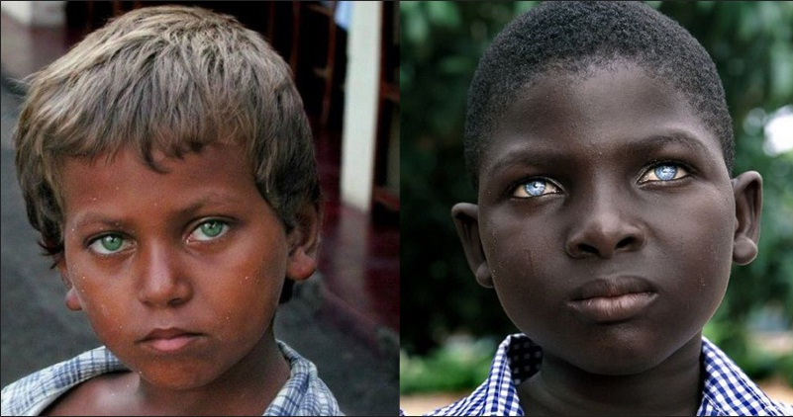

Slide 19
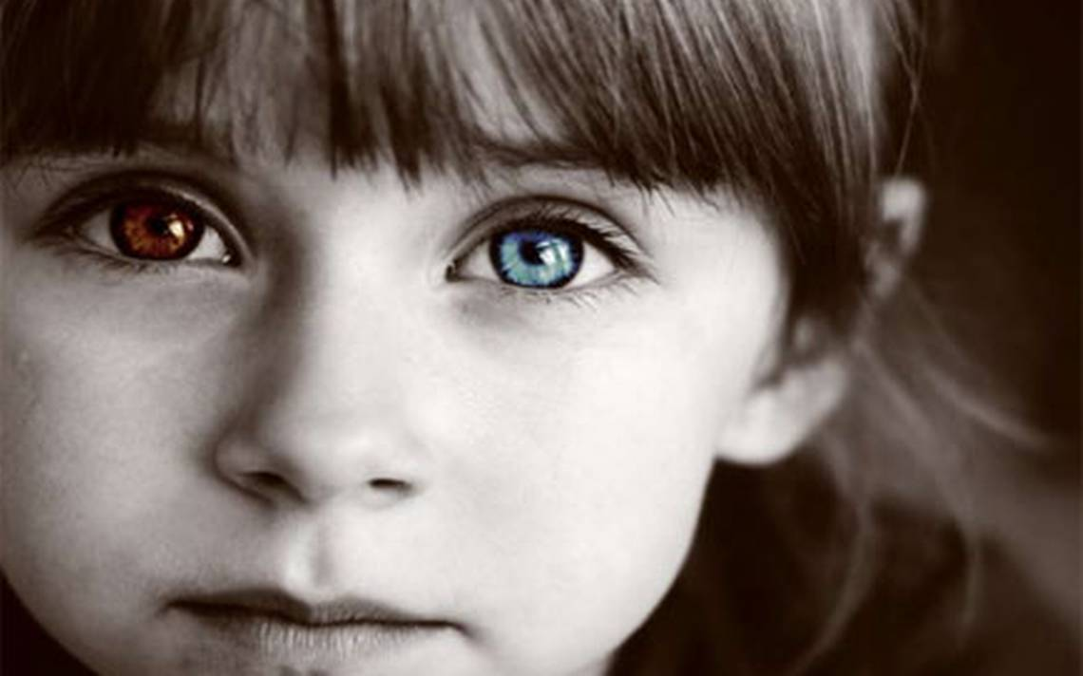
Ojos marrones son más confiables

Slide 20
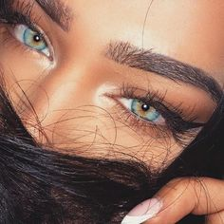

Slide 21
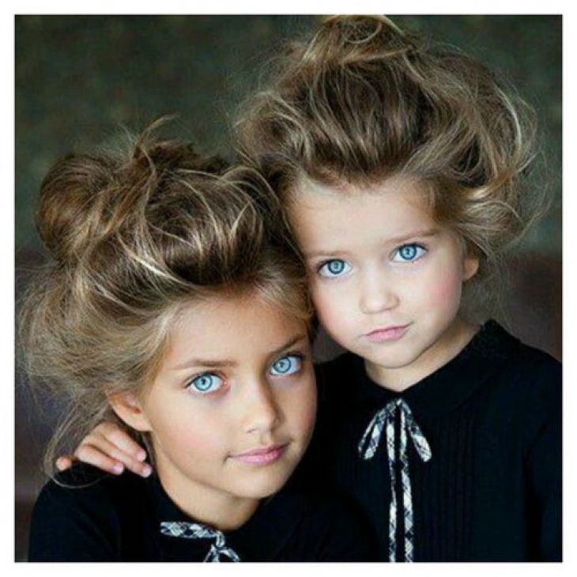
ESTAS DOS HERMANAS SON FAMOSAS POR SUS OJOS INCREÍBLES. ELLOS SON ABSOLUTAMENTE REALES; EL COLOR AZUL SE VUELVE AÚN MÁS SORPRENDENTE CUANDO EL CIELO NO TIENE NUBES.

Slide 22
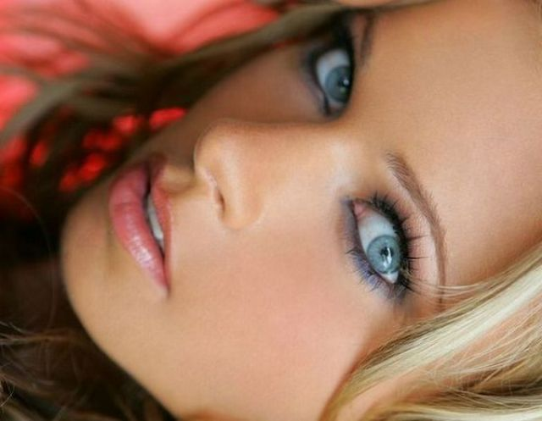

Slide 23
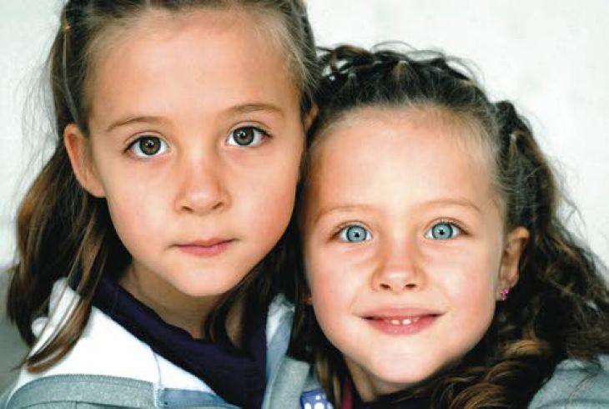
ESTAS DOS HERMANAS PARECEN SER DE DIFERENTES PLANETAS. ¿ESTÁS DE ACUERDO EN QUE LOS OJOS AZULES SE VEN MÁS AMIGABLES QUE LOS OSCUROS?

Slide 24
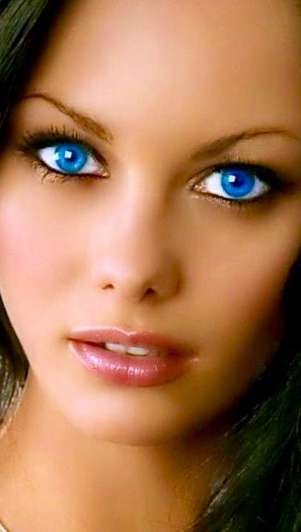
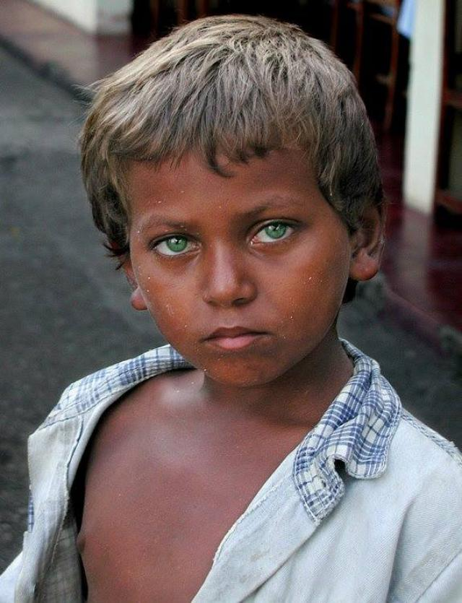

Slide 25
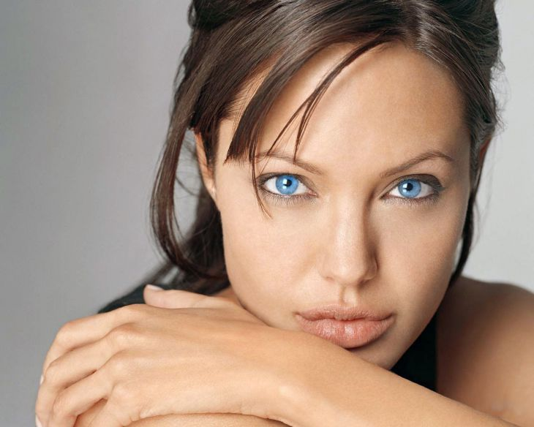
ANGELINA JOLIE TAMBIÉN TIENE OJOS MARAVILLOSOS CON UN COLOR PROFUNDO Y NATURAL. LLEVA UN TIEMPO DISFRUTAR DE LA VISTA IMPOSIBLE DE ESTA HERMOSA CARA.

Slide 26
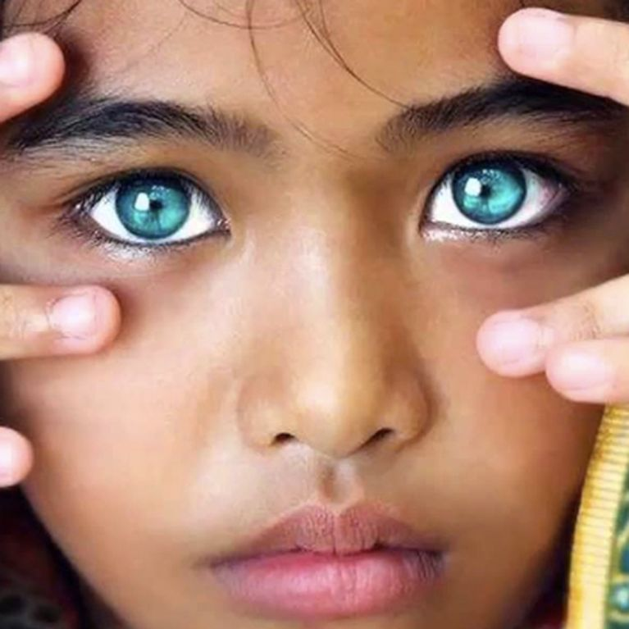
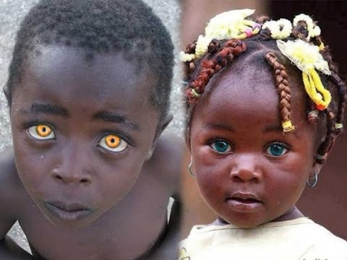

Slide 27
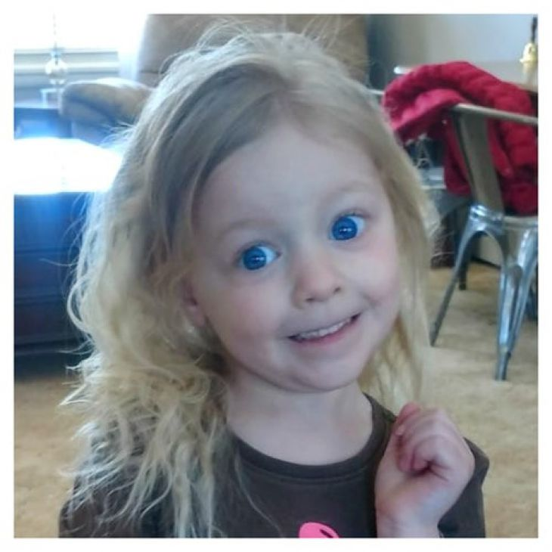
OTRO PAR DE OJOS QUE PROBABLEMENTE LLAMARÍAS OJOS AZULES. PARECEN SER IRREALES, ¡PERO SON REALES!

Slide 28
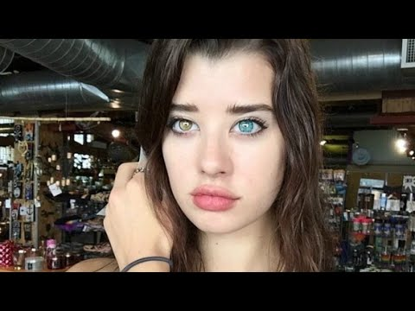

Slide 29
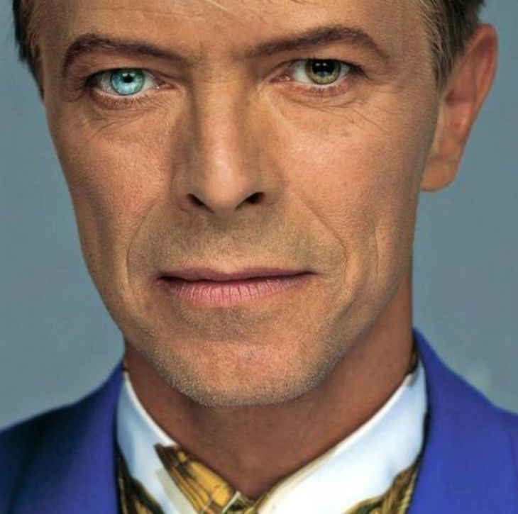
LOS OJOS DE ESTE HOMBRE SON UN MISTERIO. TAL DESVIACIÓN ES POSIBLE UNA VEZ EN MIL MILLONES DE PERSONAS. AQUÍ PUEDES VER LA MARAVILLOSA IMAGEN CREADA POR DIFERENTES COLORES DE OJOS.

Slide 30
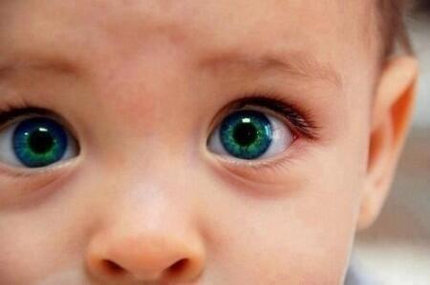

Slide 31
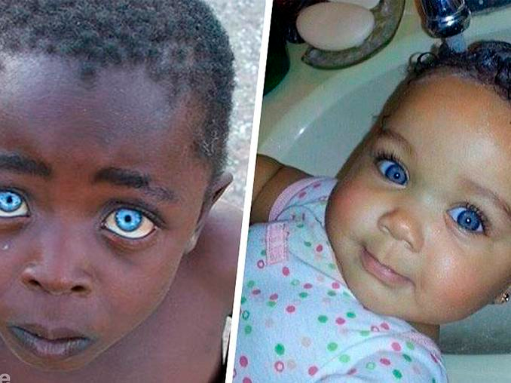

Slide 32
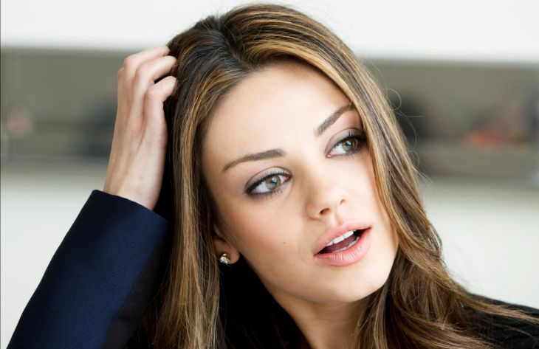
MILA KUNIS TIENE PROBABLEMENTE LOS OJOS MÁS HERMOSOS EN HOLLYWOOD. LO QUE ES MÁS INTERESANTE, SUS OJOS SE VEN ABSOLUTAMENTE DIFERENTES BAJO DIVERSAS CONDICIONES.

Slide 33
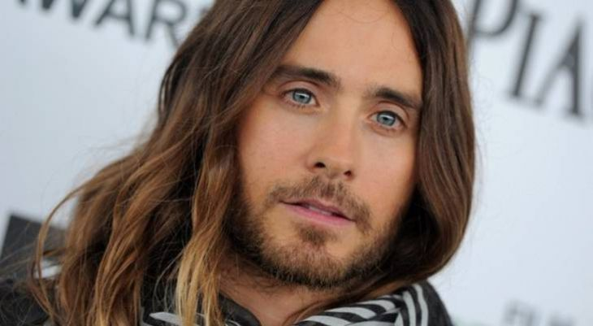
JARED LETO ES FAMOSO POR SUS OJOS IMPOSIBLES. NO SE TRATA SOLO DEL COLOR PROFUNDO, SINO TAMBIÉN DE LA FORMA Y EL TAMAÑO ÚNICOS DE LOS OJOS QUE PUEDES VER CLARAMENTE EN LA FOTO.

Slide 34
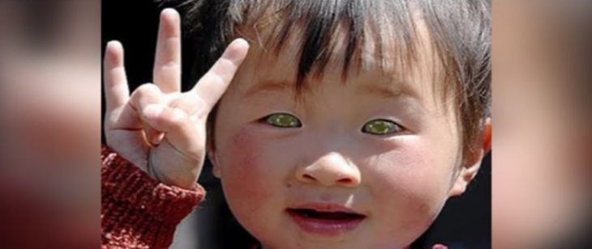
NO PODÍAMOS PERDERNOS A LOS NIÑOS ASIÁTICOS CON SUS OJOS ABSOLUTAMENTE IMPOSIBLES. ESTOS SON OJOS 100% NATURALES, Y ESE COLOR RARA VEZ SE ENCUENTRA EN TODO EL PLANETA.

Slide 35
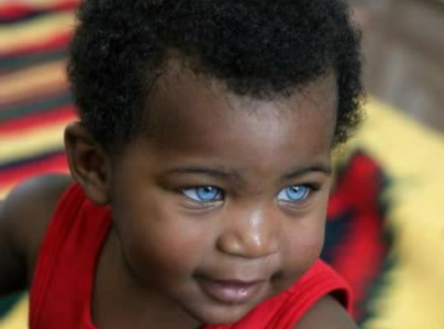

Slide 36
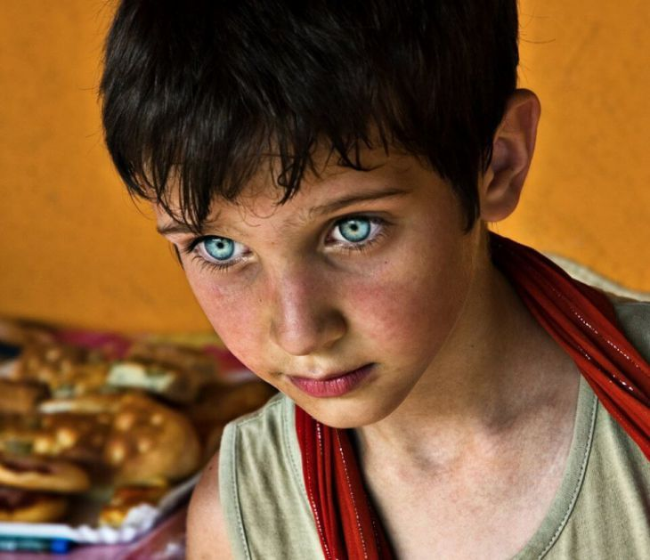
PARECE QUE LOS OJOS DE ESTE CHICO ESTÁN ILUMINADOS DESDE ATRÁS. EL COLOR AZUL OCÉANO CLARO AGREGA MISTERIO A LA IMAGEN DEL JOVEN.

Slide 37
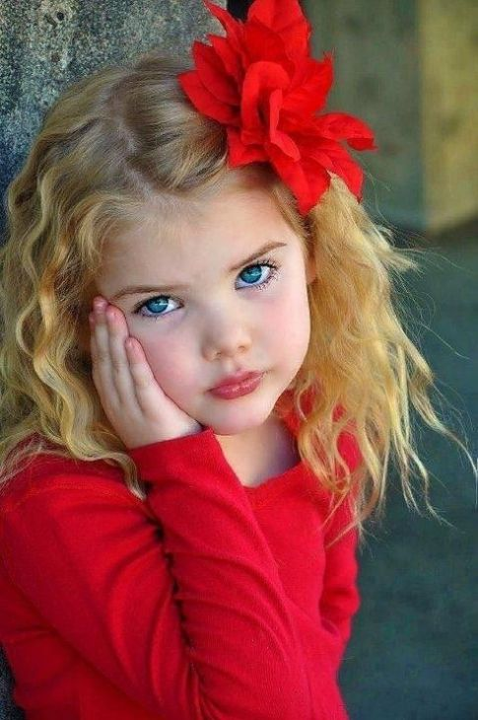
ESTA NIÑA TIENE OJOS MARAVILLOSOS QUE ADORAN A LOS DEMÁS CON SU PROFUNDIDAD Y MIRADA CELESTIAL. ES DIFÍCIL CREER QUE ESOS OJOS SON REALMENTE NATURALES, ¡PERO LO SON!

Slide 38
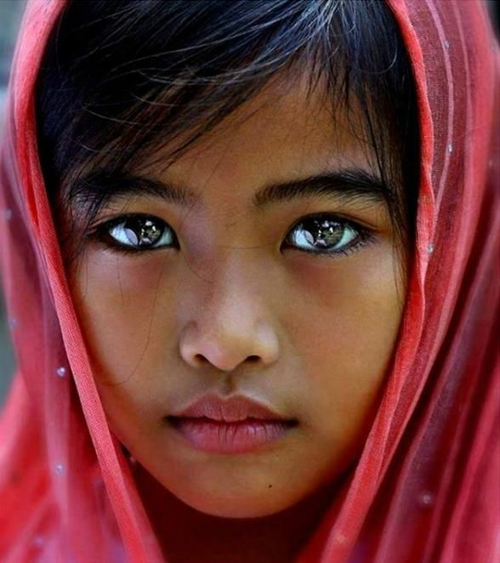
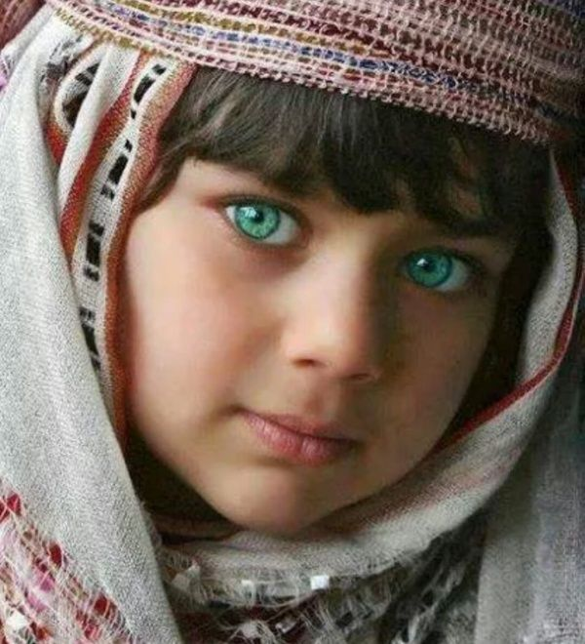

Slide 39
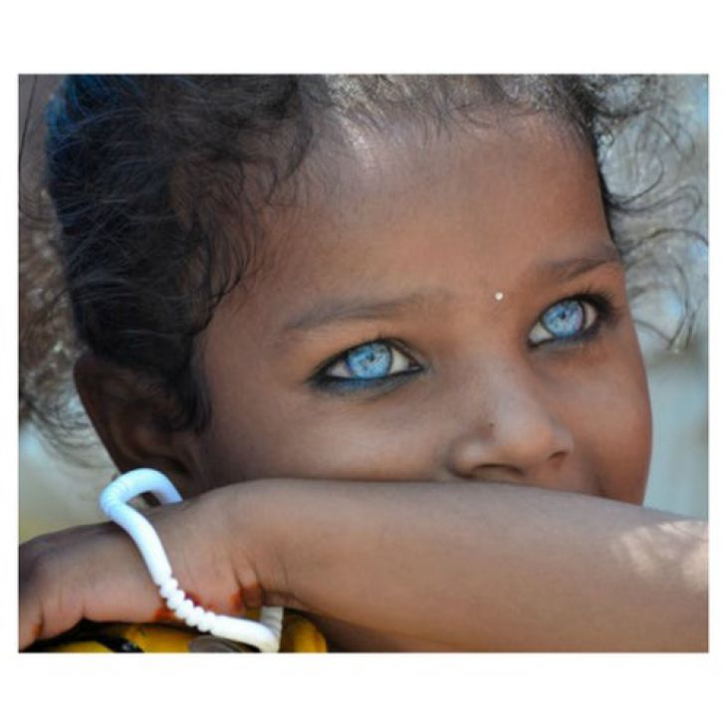
LOS OJOS NATURALES ABSOLUTAMENTE DESLUMBRANTES DE ESTA NIÑA INDIA CREAN UNA SENSACIÓN MARAVILLOSA DE UN CIELO PRIMAVERAL. LA PROFUNDIDAD DEL COLOR PUEDE LLEVARTE A PENSAR QUE NO SON REALES.

Slide 40
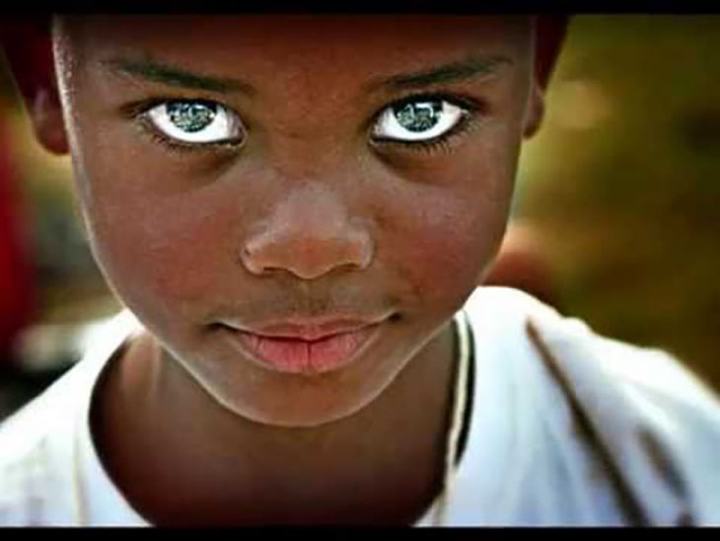
ES PROBABLE QUE VEAS EL MUNDO ENTERO EN LOS SABIOS OJOS DE ESTE CHICO. LA IMAGEN TIENE UN FONDO DESCONOCIDO Y AÚN ATRAE A TU ALMA.

Slide 41
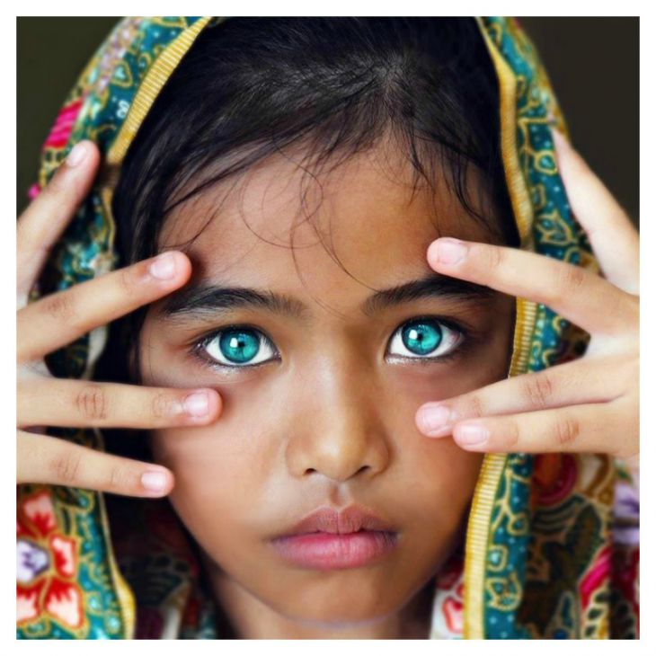
UNA JOVEN INDIA MUESTRA SUS MAGNÍFICOS OJOS. PARA ESTOS HERMOSOS OJOS, SE LA HA CONSIDERADO UNA BRUJA EN SU PUEBLO NATAL.

Slide 42
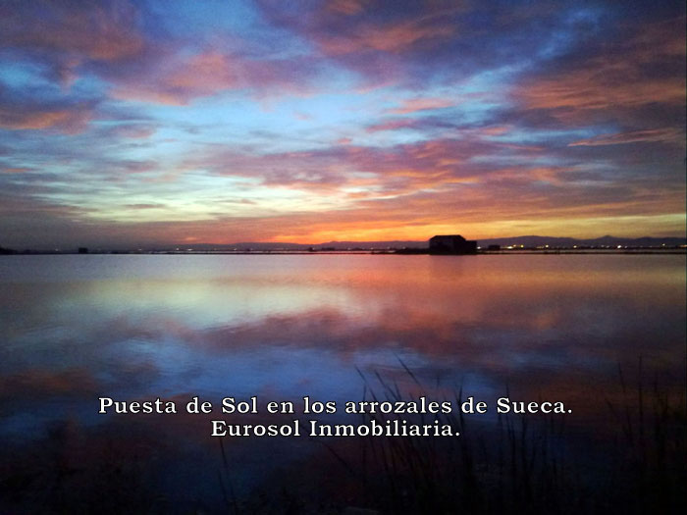

Hoy es martes, 18 de febrero de 2020
Ahora mismo son las 10:24 h.
UN FUERTE
ABRAZO,
QUE TENGAS
UN BUEN DIA

Slide 43







¿Te ha gustado?
Puedes ver más entrando
Aquí
Además puedes recibir powerpoints en tu correo electrónico suscribiéndote aquí:

